Slide 1
Kulturális intézmények a köznevelés eredményességéért
„Kalandtúra a meseerdőből a digitális rengetegbe”
EFOP-3.3.2-16-2016-00208
Kaposvár, 2020.12.20..

Slide 2
A projekt célja - csoportja
A Projekt kezdő időpontja volt: 2018.07.01.
A Projekt fizikai befejezésének napja: 2019.12.31.
Megvalósítás helyszíne: TAKÁTS GYULA MEGYEI ÉS VÁROSI KÖNYVTÁR
Cél: kulturális intézményekben megvalósuló kompetenciafejlesztés, ismeret- és tudásgyarapítás
Célcsoport: a köznevelésben résztvevő gyermekek, tanulók: óvodások, általános- és középiskolások
(különösen a szociokulturális hátrányokkal érintett, életkorukhoz képest alulteljesítők)
Bevont gyermekek/tanulók tervezett létszáma: 780 fő (7-24 éves) és 30 fő óvodás
Megvalósult létszám: 1269 fő – ebből 45 fő óvodás

Slide 3
A PROJEKT költségvetése
Elnyert támogatás: 29 991 317 Ft
Ebből:
Eszközbeszerzés: 2 800 000 Ft
A szakmai megvalósítás anyagköltsége, díjazás:800 000 Ft
Tábor 1 200 000 Ft

Slide 4
együttműködés
Az együttműködő intézmények száma: 17
középiskola: 6
Egészségügyi- Katolikus-Közgazdasági-Lamping- Református-Táncsics:
témahét,
on-line vetélkedő,
foglalkozás sorozat (dráma),
kulturális óra

Slide 5
együttműködés
általános iskola: 9
Kodály, Berzsenyi, Honvéd, II. Rákóczi,Toponári, Bárczi, Duráczky, Kaposmérő, Somogyjád
témahét
kult.óra
vetélkedő
Családi olvasóklub - Kodály
fejlesztő, felzárkóztató kiscsoport (Bárczi, Duráczky, II. Rákóczi,)
Tábor (II. Rákóczi és Somogyjád)
óvoda: 2 (a Somogyhárságyi és a Szigetvári u.óvoda)
témahét, kult.óra, fejlesztő, felzárkóztató kiscsoport

Slide 6
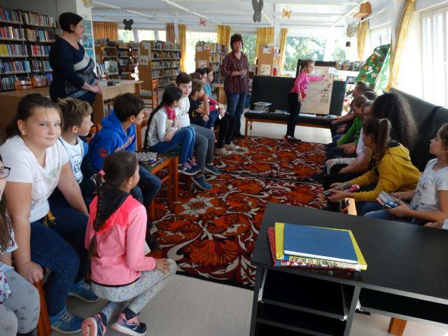
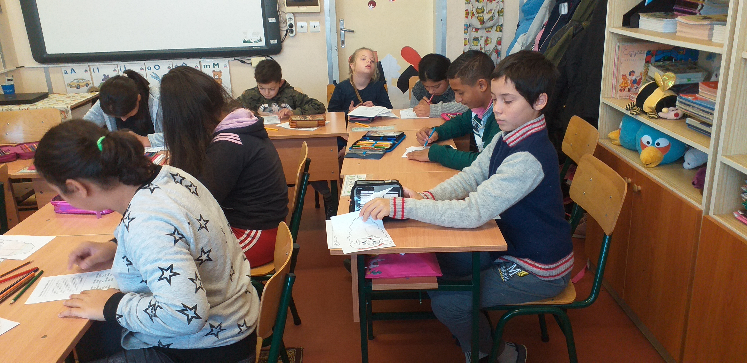
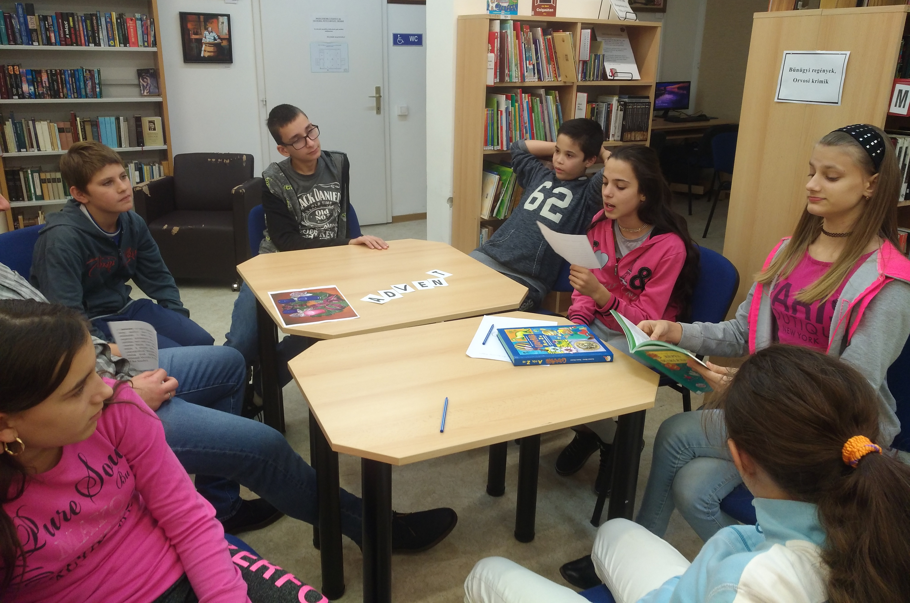
Kulturális óra

Slide 7
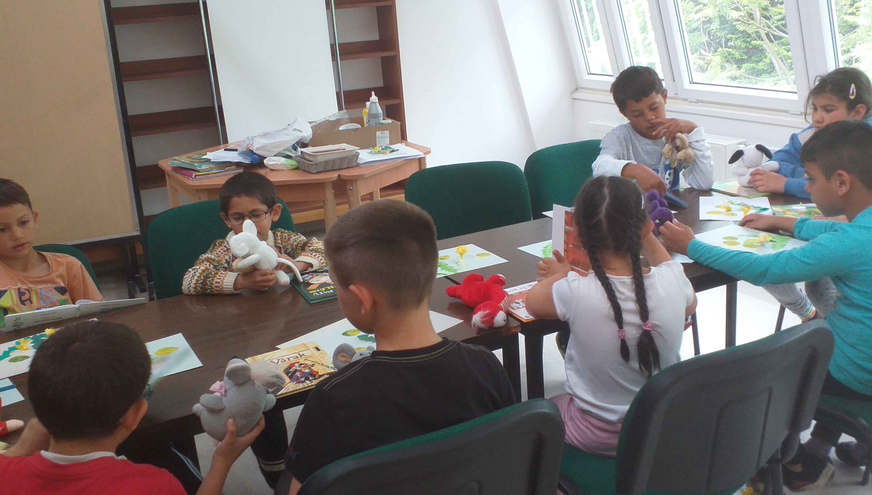
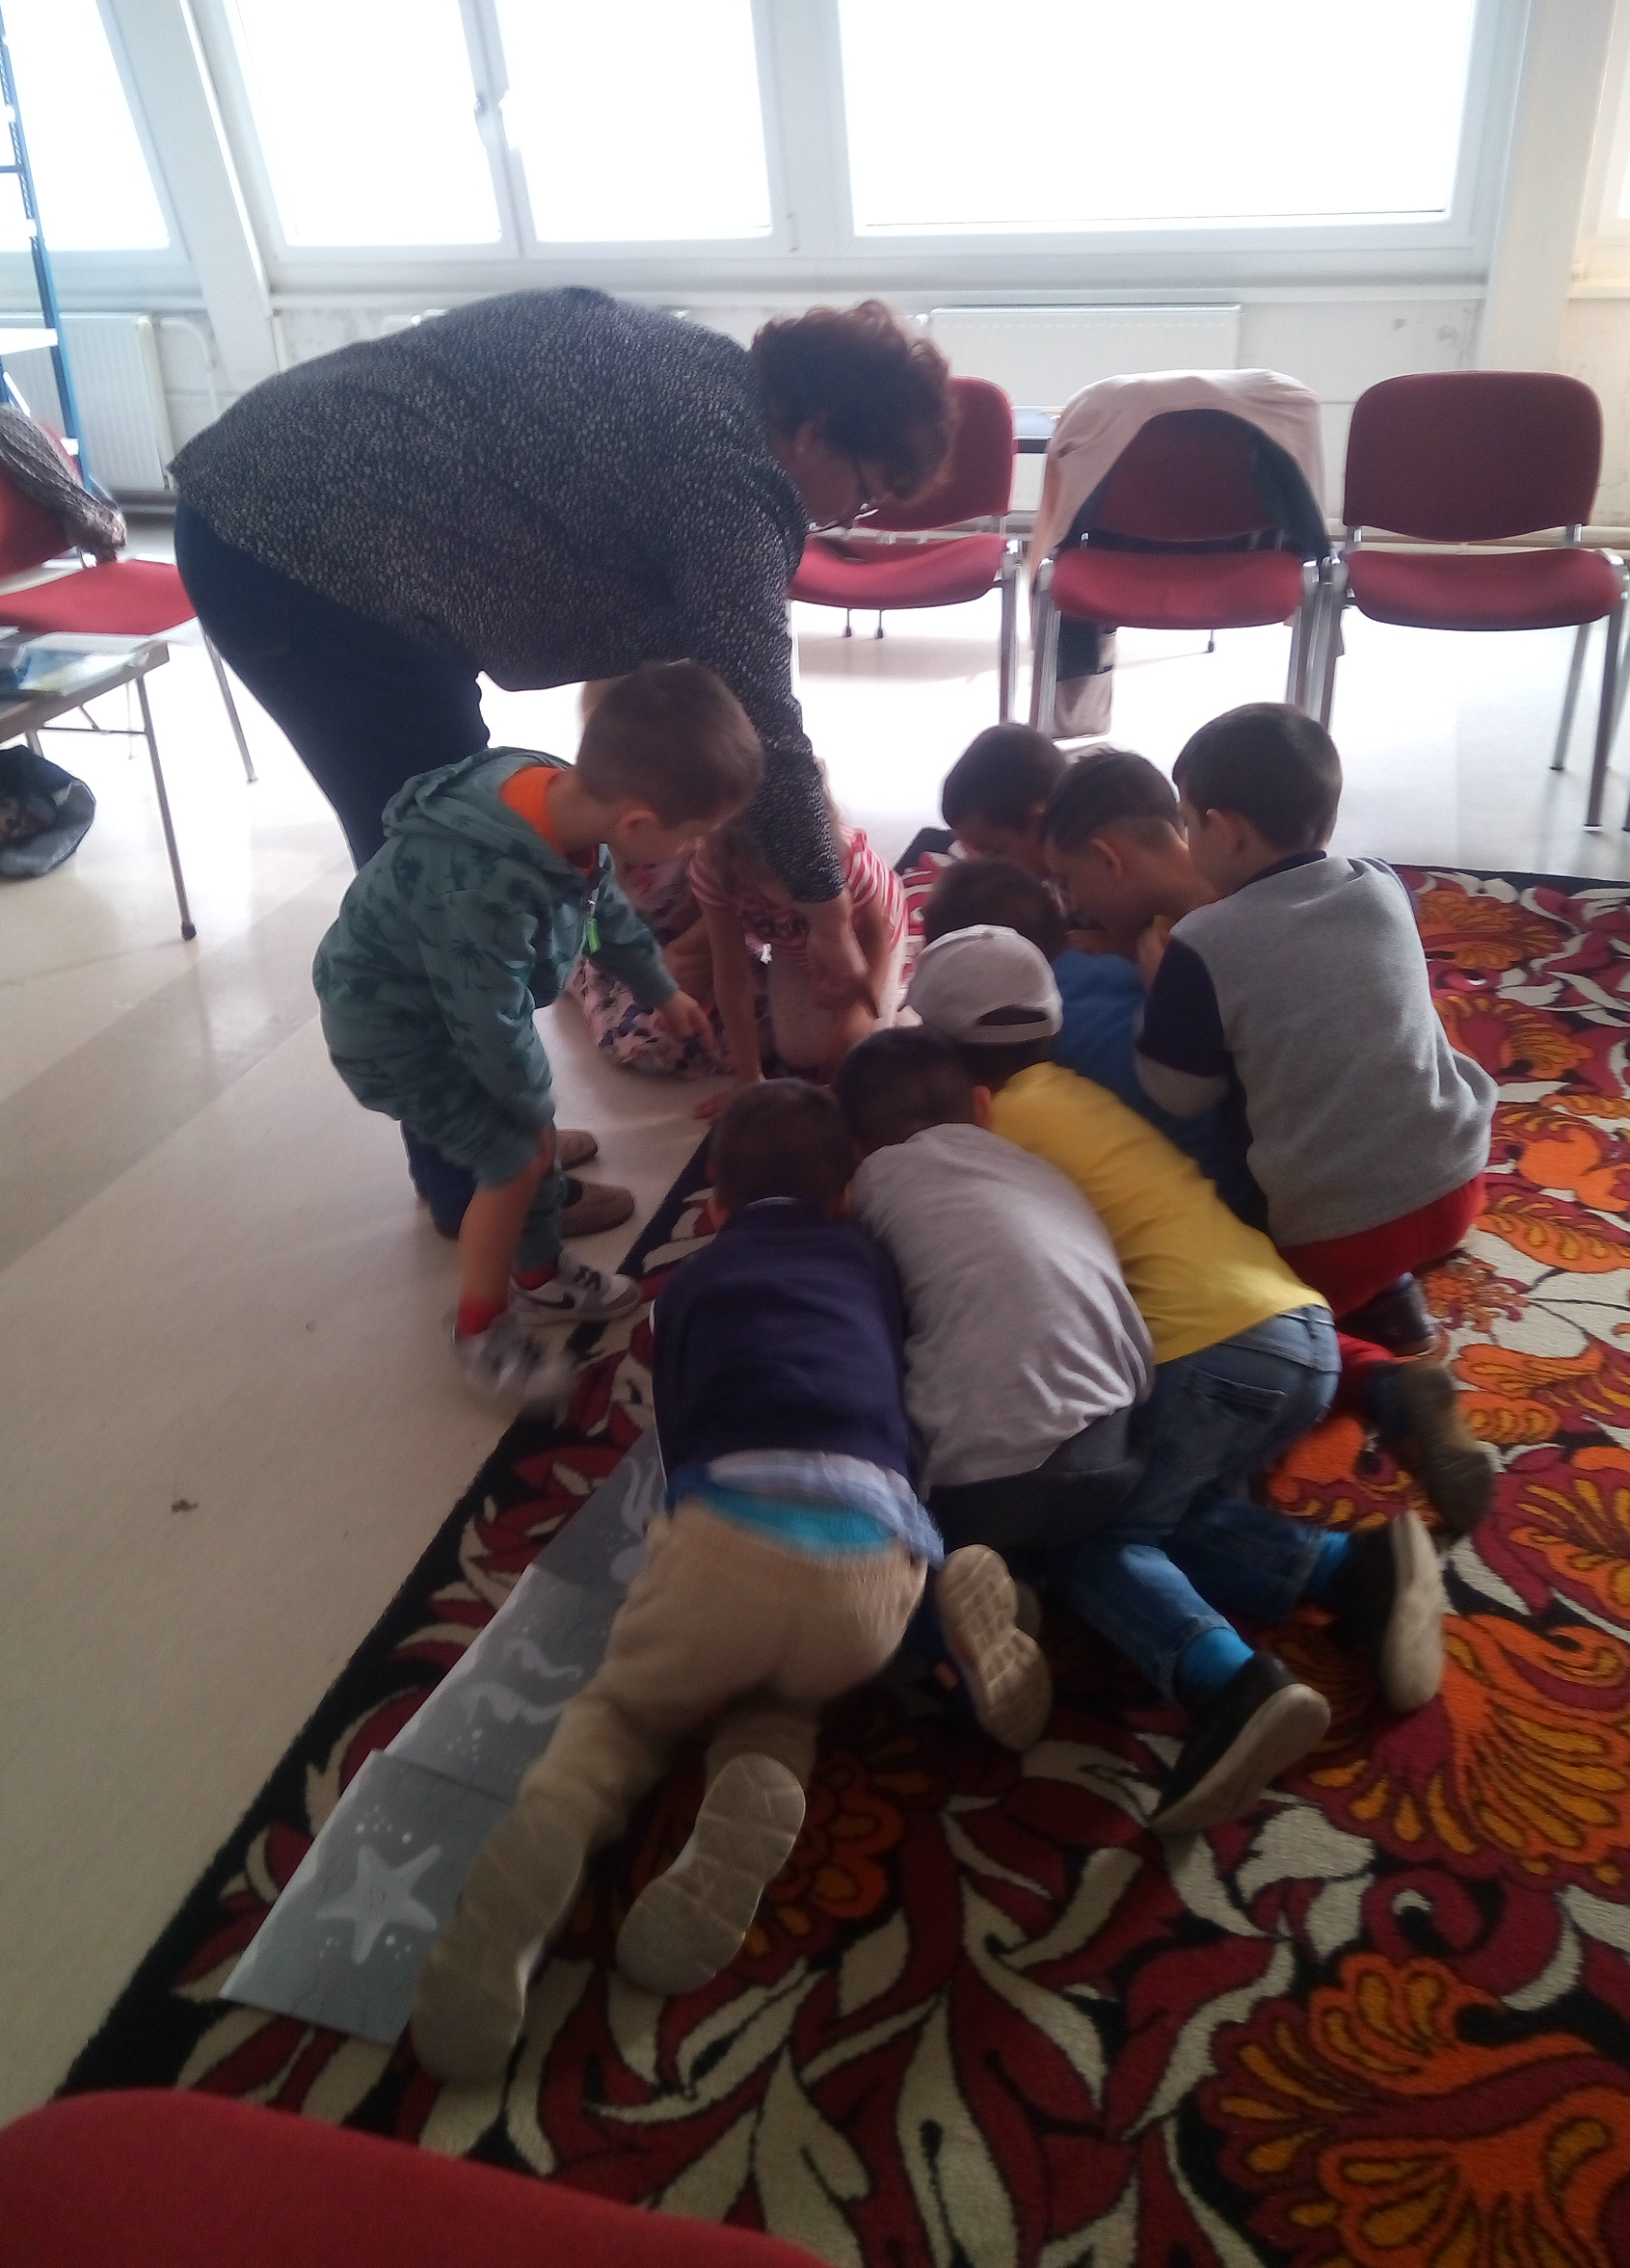
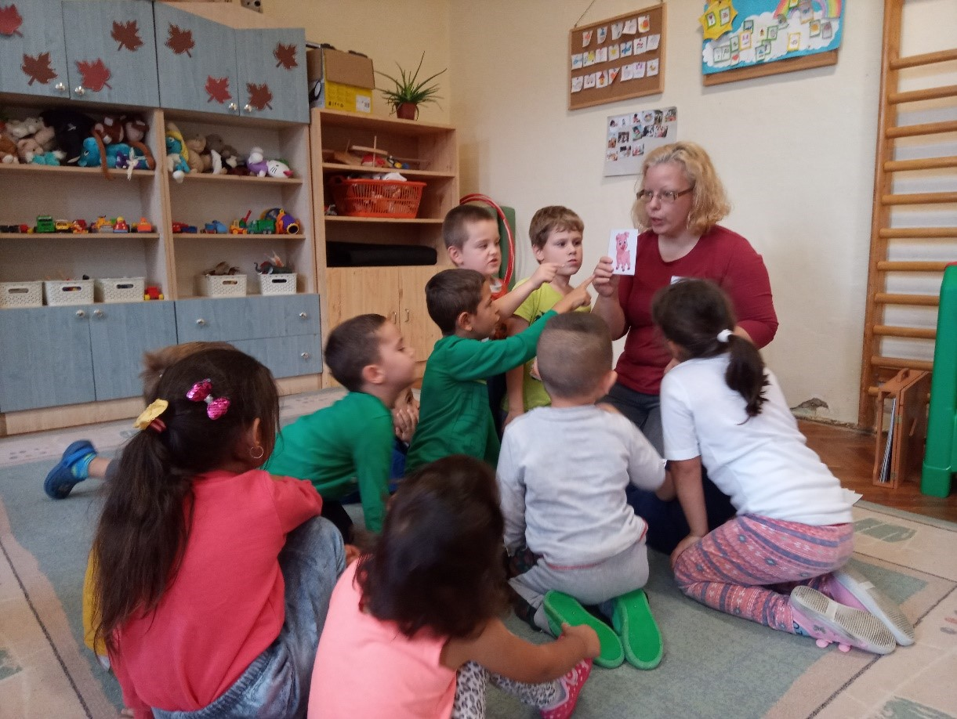
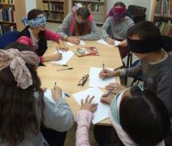
Fejlesztő felzárkóztató kiscsoport

Slide 8
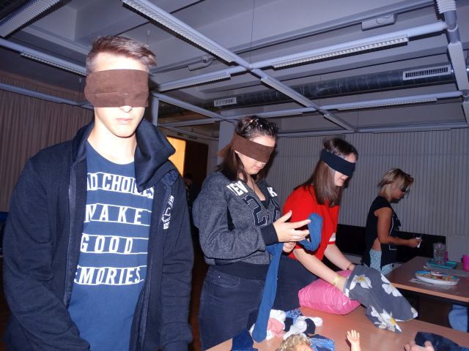
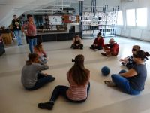
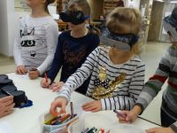
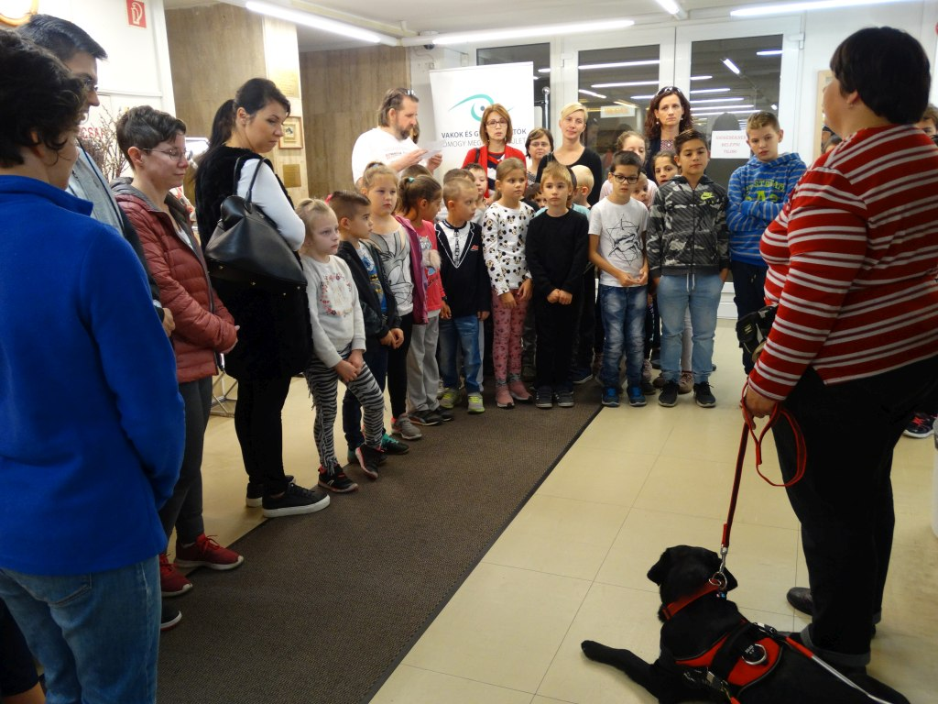
témahét

Slide 9
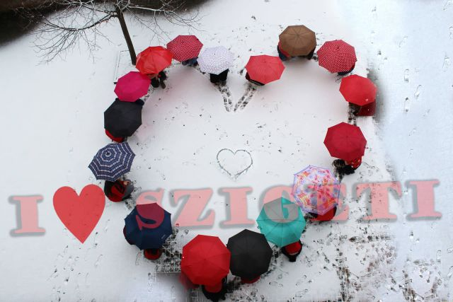
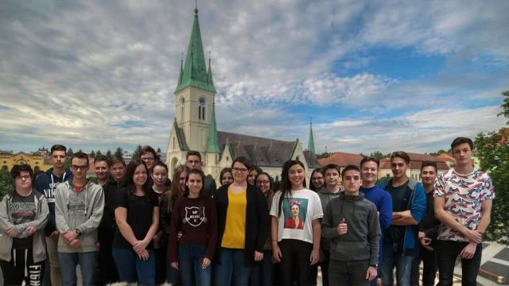
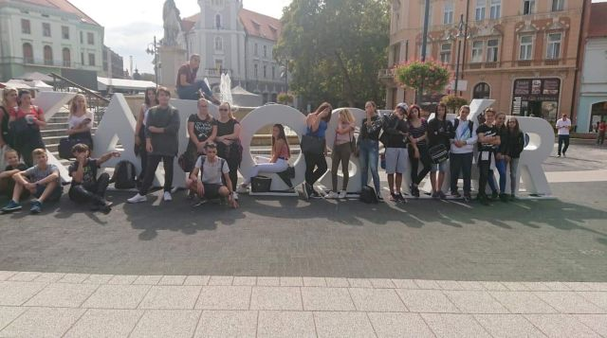
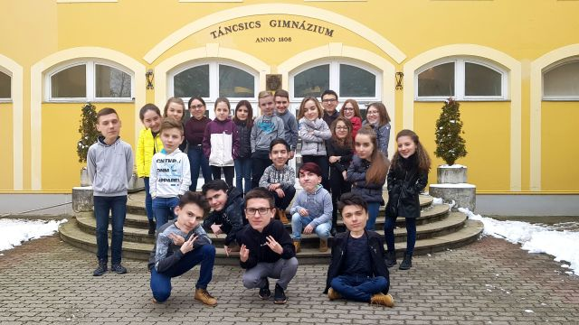
Online vetélkedő középiskolásoknak

Slide 10
Online vetélkedő középiskolásoknak
A kaposvári református templom

Slide 11
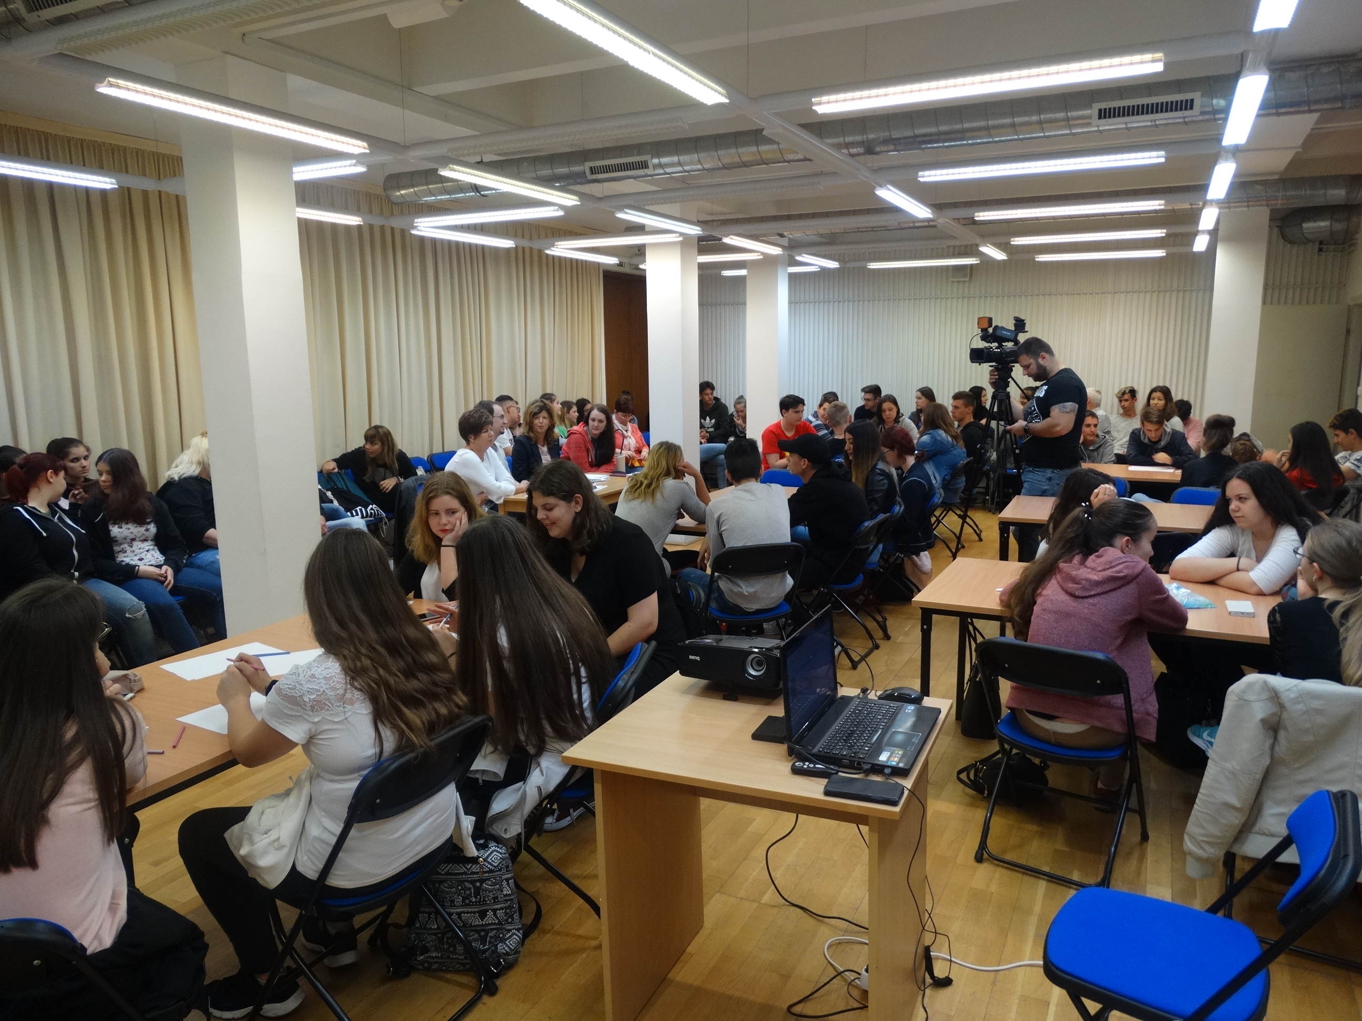
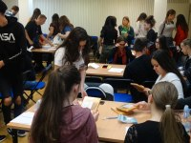
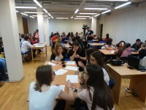
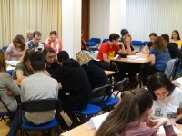
Online vetélkedő középiskolásoknak

Slide 12
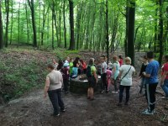
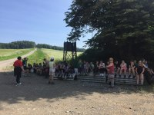
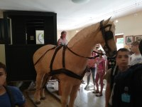
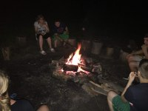
Tábor

Slide 13
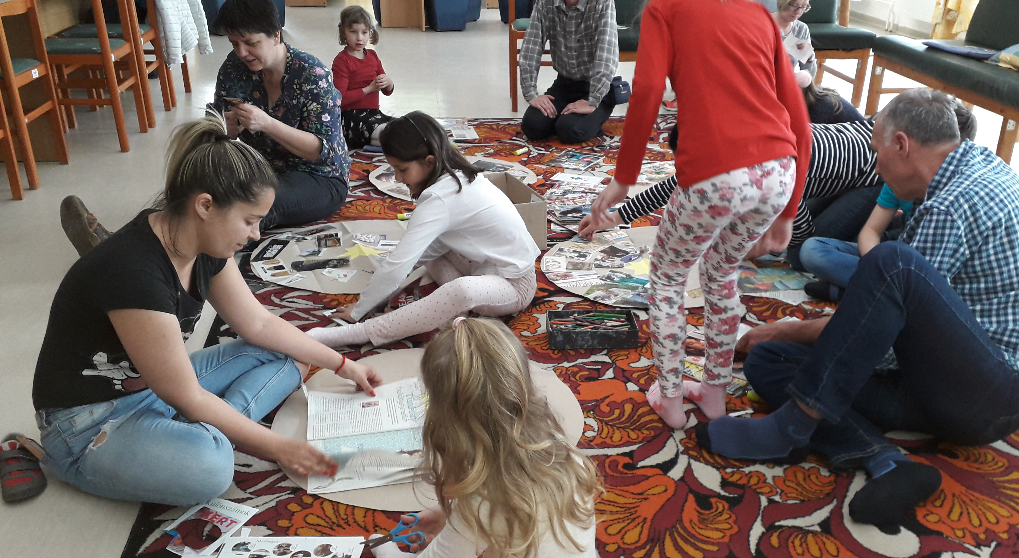
Családi olvasóklub

Slide 14
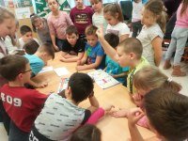
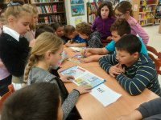
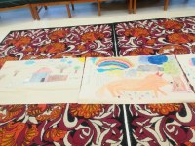
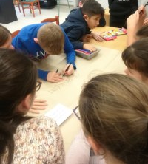
Mesevetélkedő általános iskolásoknak

Slide 15
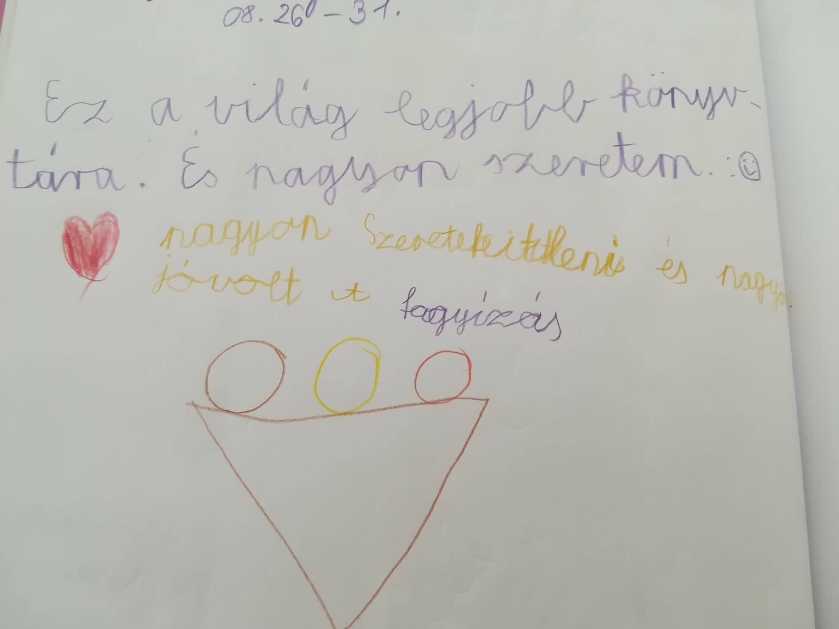
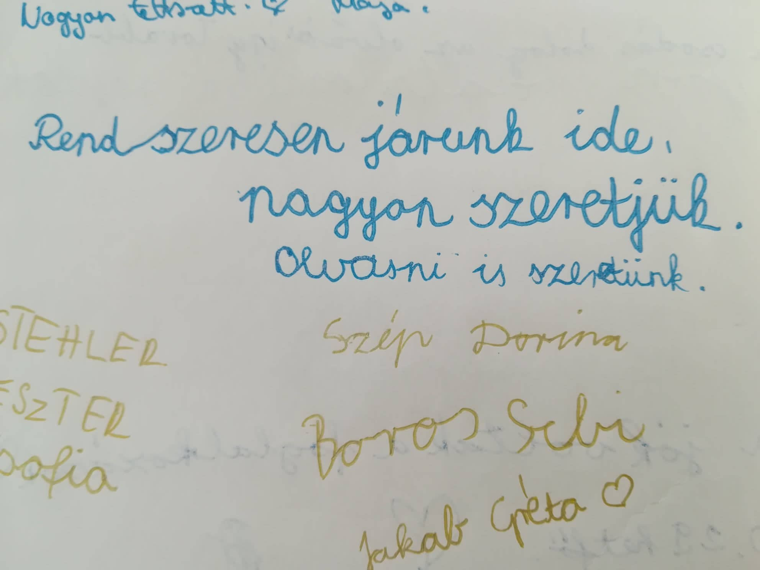
Gyerekek Írták

Slide 16
köszönjük A SIKERES Együttműködést és a FIGYELMET!

